Slide 1
Tarea 1
Ejemplos Prácticos de los Paradigmas Elegidos

Slide 2
Enfoque bioinspirado

Slide 3
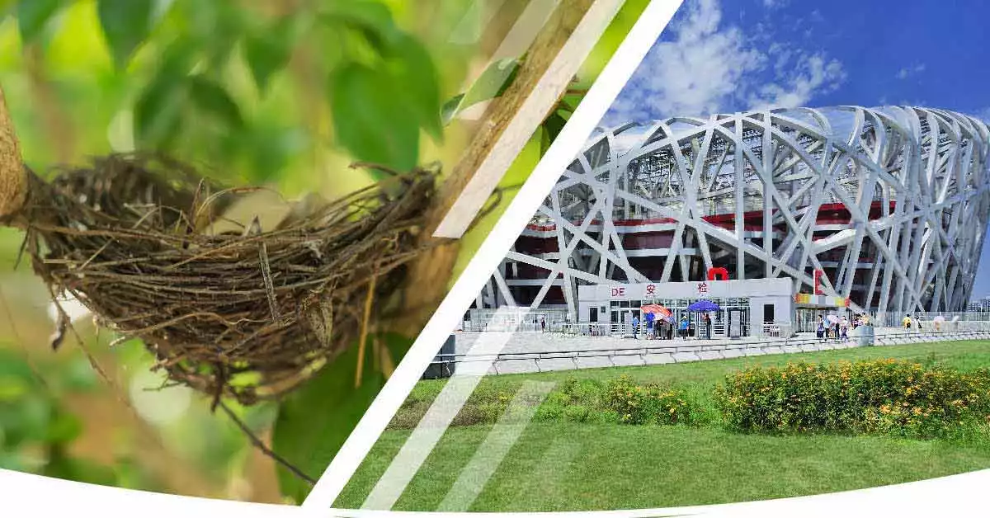
Se basa en la imitación de sistemas, procesos y patrones biológicos que se encuentran en la naturaleza para resolver problemas complejos tomando como referencia el funcionamiento de los seres vivos.

Slide 4
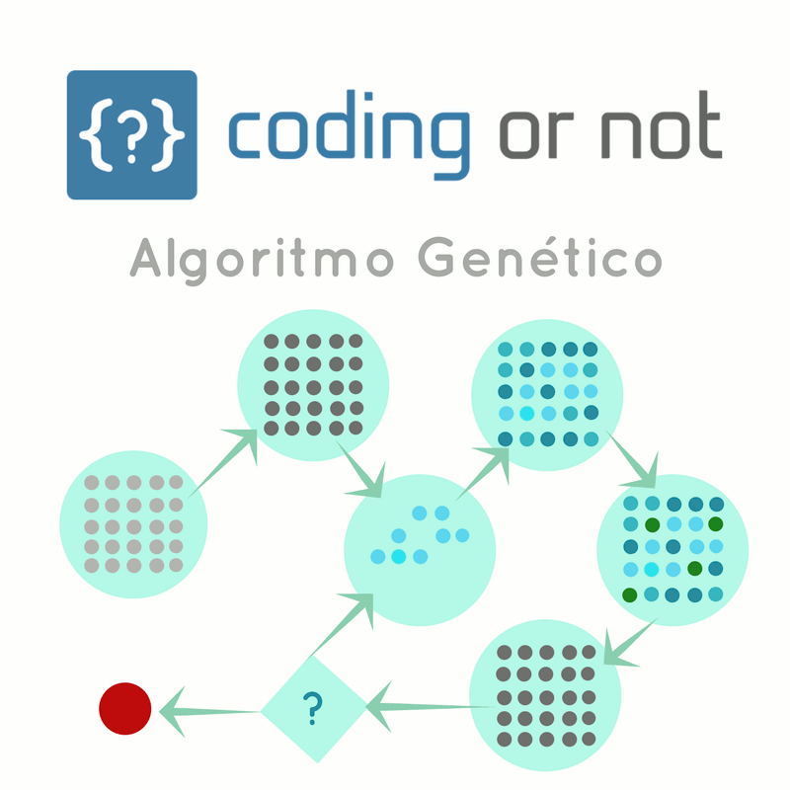
Algoritmos genéticos
Son una técnica de aprendizaje automático que se inspira en la teoría de la evolución y la selección natural. Estos algoritmos encuentran las mejores soluciones a problemas complejos mezclando y cambiando soluciones posibles.

Slide 5
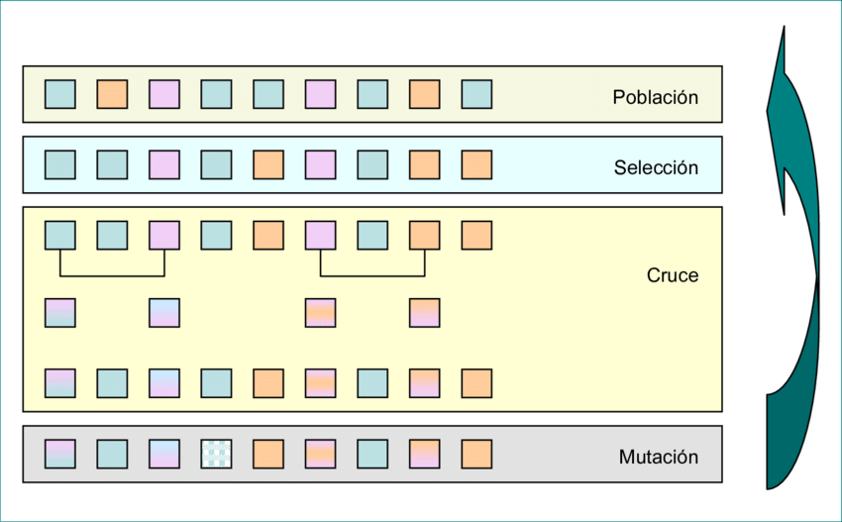
Estos algoritmos utilizan operadores genéticos para guiar al algoritmo hacia una solución a un problema. Los tres principales tipos de operadores genéticos son: selección, cruce y mutación.

Slide 6
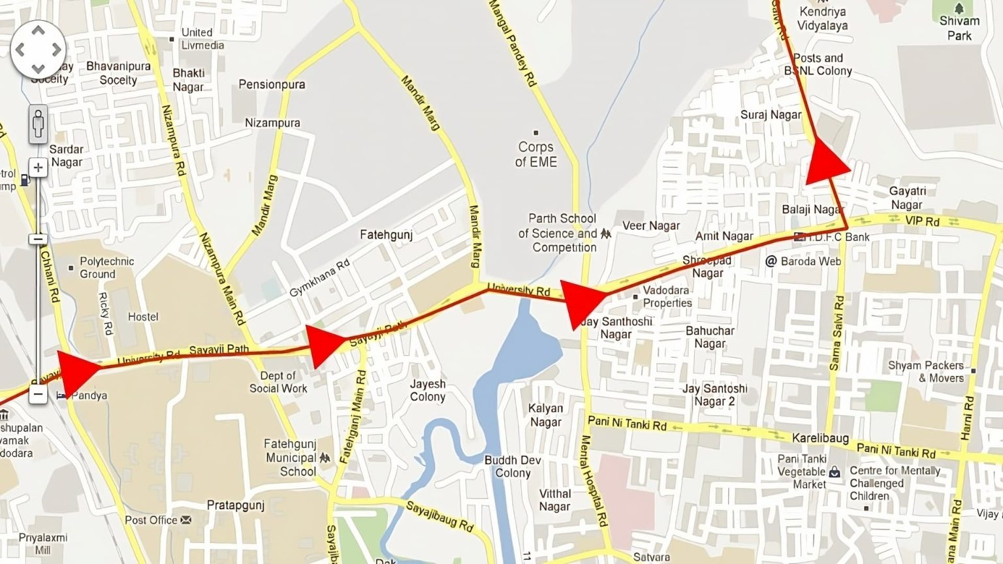
Son muy útiles en el aprendizaje automático porque permiten explorar y mejorar soluciones en problemas difíciles. En situaciones donde otras técnicas pueden quedarse atrapadas en soluciones no eficientes, los algoritmos genéticos se adaptan y mejoran las soluciones cuanto más se usan. Esto los hace eficaces para resolver problemas de optimización y búsqueda en muchos campos.

Slide 7

Beneficios:
Útiles para resolver problemas de optimización y búsqueda.
Sirven si buscas la mejor solución posible dentro de un conjunto grande y complejo de soluciones.
Pueden ser una buena alternativa para las redes neuronales o los métodos de optimización tradicionales si estos se quedan atrapados en soluciones que no son las mejores.
Son una opción adecuada si el problema tiene naturaleza evolutiva o se puede modelar usando conceptos de selección natural y genética.
Son flexibles y se pueden adaptar a diferentes tipos de problemas y soluciones.

Slide 8

Limitaciones
- No apto para problemas simples.
- La necesidad de computadoras con alta potencia y capacidad de procesamiento. Ya que se necesita mucho espacio para almacenar el aumento de la población.
- Toma más tiempo para producir un resultado si no hay suficiente potencia de procesamiento y capacidad informática.
- No hay garantías de una solución óptima o de calidad.
- Si se implementan incorrectamente, pueden no converger hacia la solución óptima.

Slide 9
Enfoque conexionista

Slide 10

TA(Traducción Automata)
La traducción mediante IA (Inteligencia Artificial) conocida como TA (Traducción Autómata), La TA se basa en diferentes técnicas llamadas embeddings.
Los embeddings de palabras son representaciones numéricas de palabras en un espacio vectorial, lo que permite capturar su significado y relaciones semánticas. Existen varias técnicas para generar estos embeddings, entre las más importantes están Word2Vec, GloVe y BERT.

Slide 11

BERT (Bidirectional Encoder Representations from Transformers, Devlin et al., 2018)
BERT es un modelo basado en Transformers (Los Transformers son una arquitectura de redes neuronales introducida en el artículo "Attention is All You Need" (Vaswani et al., 2017). Se han convertido en la base de modelos avanzados como BERT, GPT, T5 y RoBERTa.) que genera embeddings dinámicos, es decir, una palabra puede tener diferentes representaciones según el contexto.

Slide 12
Enfoque conexionista en traducción automática
Entrenamiento con Grandes Corpus de Texto
Se alimentan las redes neuronales con millones de frases paralelas en distintos idiomas.
Los modelos aprenden patrones lingüísticos sin reglas explícitas.
Codificación del Significado (Embeddings)
Las palabras y frases se transforman en representaciones matemáticas llamadas vectores de embeddings.
Esto permite capturar el significado en un espacio numérico multidimensional.
Atención y Modelos Transformer
En lugar de procesar palabra por palabra, los modelos de Atención (como en los Transformers) analizan la frase completa y su contexto.
Esto permite manejar estructuras gramaticales complejas.
Decodificación al Idioma Destino
El modelo genera la traducción palabra por palabra, prediciendo la siguiente palabra en función del contexto.
Usa técnicas como Beam Search para elegir la mejor secuencia posible.

Slide 13


Ventajas Y desventajas
Ventajas
· Traducciones más naturales y contextuales.
· Capacidad de aprendizaje y mejora con más datos.
· No requiere reglas lingüísticas explícitas.
Desventajas
· Necesita enormes cantidades de datos para entrenarse bien.
· Puede generar errores de contexto o sentido en frases ambiguas.
· Dependencia de la calidad del corpus de entrenamiento.

Slide 14

Aprendizaje automático
El aprendizaje automático es un subconjunto de la inteligencia artificial que permite que un sistema aprenda y mejore de forma autónoma con redes neuronales y aprendizaje profundo, sin necesidad de una programación explícita, a través del análisis de grandes cantidades de datos.
El aprendizaje automático permite que los sistemas informáticos se ajusten y mejoren continuamente a medida que acumulan más "experiencias". Por lo tanto, el rendimiento de estos sistemas puede mejorar si se proporcionan conjuntos de datos más grandes y variados para su procesamiento.

Slide 15
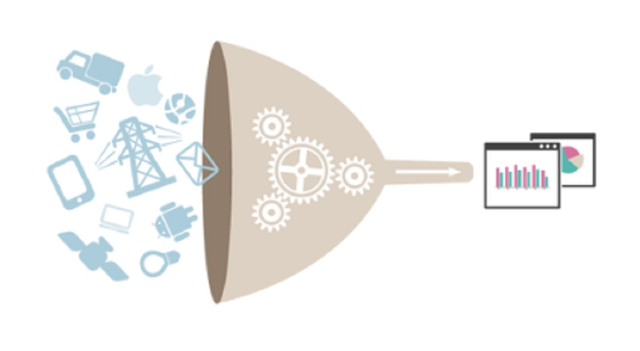
Ingestión de Datos
La ingesta de datos implica recopilar datos sin procesar de diversas fuentes, como bases de datos, archivos, API o plataformas de transmisión. Los datos relevantes y de alta calidad son fundamentales para capacitar modelos de ML precisos. La incorporación de datos garantiza que el proceso tenga acceso a los datos necesarios para el análisis y el desarrollo de modelos.

Slide 16

Procesamiento de datos
El preprocesamiento de datos abarca tareas como la limpieza, la transformación y la normalización de los datos sin procesar para que sean adecuados para el análisis y el modelado. El procesamiento previo ayuda a abordar problemas como valores faltantes, valores atípicos e inconsistencias en los datos, que podrían afectar negativamente el rendimiento del modelo si no se maneja. Garantiza que los datos estén en un formato consistente y utilizable para las etapas posteriores.

Slide 17

Ingeniería de Funciones
La ingeniería de características implica seleccionar, extraer o crear características relevantes a partir de los datos procesados previamente que son informativas para la capacitación del modelo de ML. Las características bien diseñadas capturan patrones y relaciones importantes en los datos, lo que conduce a modelos más precisos y robustos. La ingeniería de características es crucial para maximizar la potencia predictiva y la capacidad de generalización del modelo.

Slide 18

Capacitación del Modelo
La capacitación del modelo implica seleccionar un algoritmo de ML adecuado, adaptarlo al conjunto de datos preparado y optimizar sus parámetros para minimizar los errores de predicción. La capacitación del modelo sobre datos etiquetados le permite aprender patrones y relaciones, lo que le permite hacer predicciones o tomar decisiones sobre datos no vistos. La elección del algoritmo y el proceso de capacitación influye significativamente en el rendimiento y la idoneidad del modelo para la tarea en cuestión.

Slide 19

Evaluación del Modelo
La evaluación del modelo evalúa el rendimiento del modelo capacitado utilizando métricas como exactitud, precisión, recuperación, puntuación F1 o área bajo la curva (AUC). Esta evaluación ayuda a medir qué tan bien se generaliza el modelo para los datos no vistos e identifica cualquier problema potencial, como el sobreajuste o el sobreajuste. Proporciona información sobre las fortalezas y debilidades del modelo, guiando más iteraciones y mejoras.

Slide 20
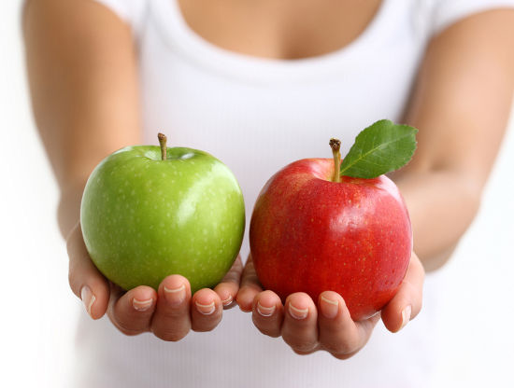
Similitudes y diferencias entre el modelo cognitivo y las etapas del aprendizaje automático
Similitudes
Procesamiento de Información: Ambos enfoques se centran en cómo se procesa la información, ya sea en el cerebro humano (modelo cognitivo) o en una máquina (aprendizaje automático).
Adaptación y Mejora: Tanto los modelos cognitivos como el aprendizaje automático buscan adaptarse y mejorar con el tiempo basándose en experiencias pasadas y nueva información.
Patrones y Reconocimiento: Ambos sistemas están diseñados para reconocer patrones en los datos. En el cerebro humano, esto se traduce en la identificación de patrones visuales, auditivos o conceptuales, mientras que en el aprendizaje automático se trata de patrones en datos numéricos o textuales.
Retroalimentación: En ambos casos, la retroalimentación juega un papel crucial para ajustar y mejorar el rendimiento del sistema.

Slide 21

Similitudes y diferencias entre el modelo cognitivo y las etapas del aprendizaje automático
Diferencias
· Naturaleza y Origen:
o Modelo Cognitivo: Se refiere a cómo los humanos piensan, aprenden y recuerdan. Es una representación teórica de los procesos mentales.
o Aprendizaje Automático: Es un campo de la inteligencia artificial que se enfoca en desarrollar algoritmos que permiten a las máquinas aprender de los datos.
· Método de Aprendizaje:
o Modelo Cognitivo: El aprendizaje humano puede ser consciente e inconsciente, y está influenciado por factores emocionales y sociales.
o Aprendizaje Automático: El aprendizaje en las máquinas es explícito y se basa en algoritmos predefinidos, sin influencia emocional o social.
·

Slide 22
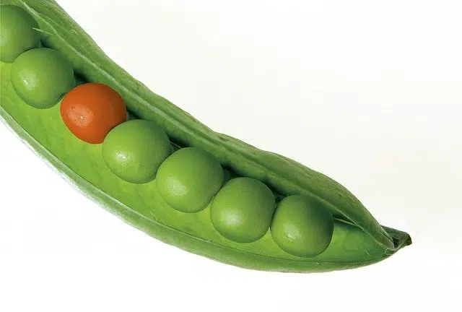
Similitudes y diferencias entre el modelo cognitivo y las etapas del aprendizaje automático
· Flexibilidad y Creatividad:
o Modelo Cognitivo: Los humanos pueden ser creativos y flexibles en su pensamiento, generando ideas originales y adaptándose a situaciones novedosas.
o Aprendizaje Automático: Aunque los modelos de aprendizaje automático pueden generar nuevas combinaciones de datos, están limitados por sus algoritmos y no pueden ser creativos de la misma manera que los humanos.
· Estructura y Complejidad:
o Modelo Cognitivo: Involucra una estructura biológica compleja con conexiones neuronales interdependientes y altamente dinámicas.
o Aprendizaje Automático: Se basa en modelos matemáticos y estadísticos, como redes neuronales artificiales, que aunque son inspiradas en el cerebro, son simplificaciones significativas.

